Slide 1
TIẾNG VIỆT 1
Tập 2
Tuần 31
Chính tả: Cô và mẹ

Slide 2


KHỞI ĐỘNG

Slide 3


Slide 4

Chính tả:
Cô và mẹ

Slide 5
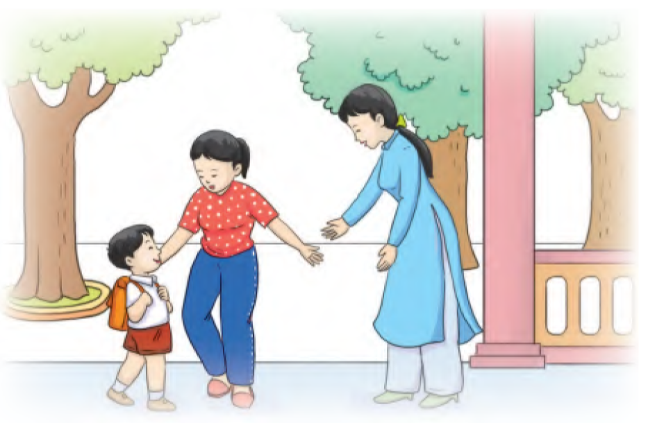

Slide 6

Cô và mẹ
Lúc ở nhà, mẹ cũng là cô giáo
Khi đến trường, cô giáo như mẹ hiền
Cô và mẹ là hai cô giáo
Mẹ và cô, ấy hai mẹ hiền.
PHẠM TUYÊN

Slide 7
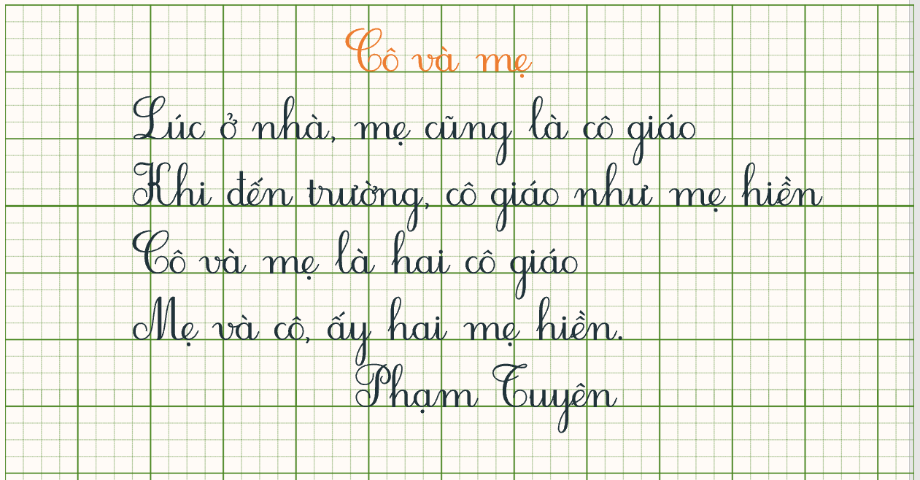

Slide 8
Bạn Trung đi học mang theo những gì?

Slide 9












Slide 10








3
4
5
1
6
2
Kết thúc

Slide 11



Bảng con

Slide 12
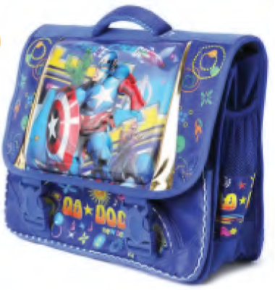
Cặp

Slide 13

Kéo

Slide 14
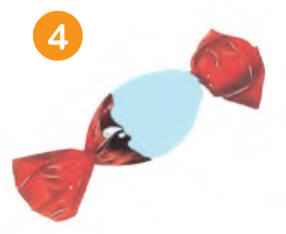
?
Kẹo

Slide 15
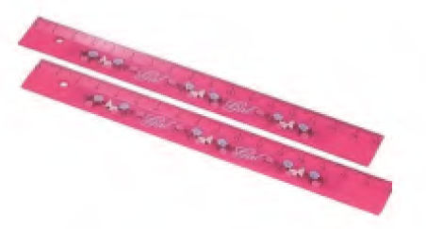
Thước kẻ

Slide 16

Cánh cam

Slide 17


Slide 18
Hoc10 chúc các em học tốt!

